Slide 1
여행 웹사이트 종료 보고서
Web Development
국내여행 특화 웹사이트 EASYTRIP
TEAM EASYTRIP

Slide 2
Table of contents
01
02
제안 개요
기술 부문
03
04
사업 관리 부문
통합 구현 테스트
제안 배경 및 목적
시스템 구성 및 화면 구성
프로젝트 기술
형상관리 및 팀 조직도
테스트 시나리오별
사용자 테스트

Slide 3
01
제안 개요
제안 배경 및 목적

Slide 4
Problem
기존 여행 웹사이트의
복잡한 화면 구성
판매 위주의 정보 제공과
구매 행위 위주의 이용 목적
광범위한 목적지로 인한
정보 과다

Slide 5
Solution
사용자 중심의 직관적 화면 구성으로 편의성 확보
다양한 콘텐츠 제공으로
체류 시간 증대
국내여행 특화 서비스로
차별성 확보

Slide 6
02
기술 부문
시스템 구성 및 화면 구성
프로젝트 기술

Slide 7
PART 1
시스템 구성도
프로젝트 기술
ERD TABLE

Slide 8
01
02
시스템 구성도
03
04
2 티어(F&B)
시스템 구성
최소 금액으로 부하
분산 및 성능 향상
역할 분리와 협업의 용이함
확장성과 유지보수의
용이함

Slide 9
프로젝트 기술
개발도구:
IntelliJ
Visual Studio Code
Google Drive
FRONT END:
AXIOS
jQuery
Javascript
Css
Html
Bootstrap
BACK END:
java
JDK
Springboot
Spring Security
DATA BASE:
Oracle Cloud
Spring Data JPA
API:
Iamport
(포트원)

Slide 10
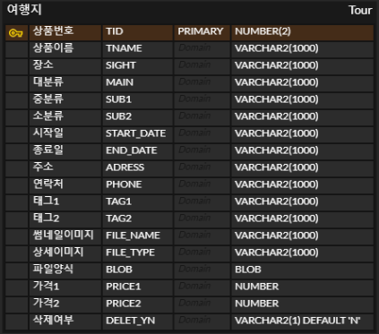
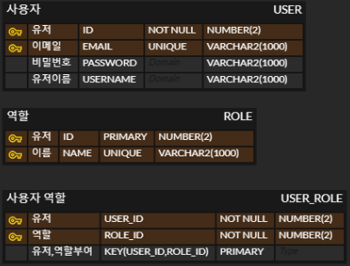
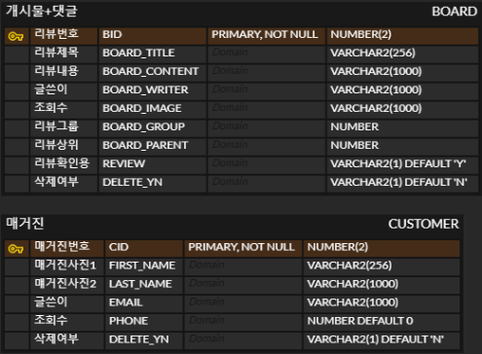
ERD TABLE
01
02
03
04
여행지
(TOUR)
사용자&역할
(USER, USER_ROLE, ROLE)
게시물+댓글
(BOARD)
매거진
(MAGAZINE)

Slide 11
PART 2
화면 구성

Slide 12
홈 화면
NAV & FOOTER
메인 화면
로그인 / 회원가입
마이페이지

Slide 13
NAV & FOOTER
NAV 메뉴 바
NAV 메뉴 바 – 관리자 로그인

Slide 14
NAV & FOOTER
NAV 여행상품 드롭다운 메뉴
NAV 검색 옵션 선택상자

Slide 15
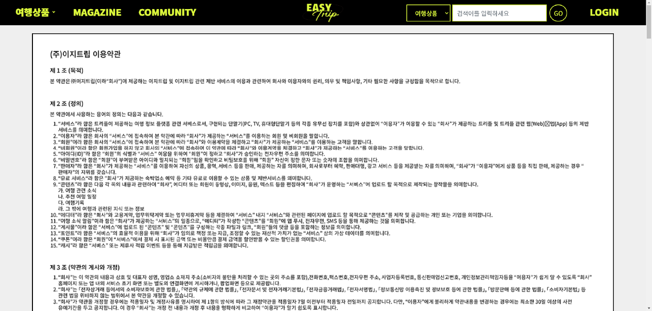
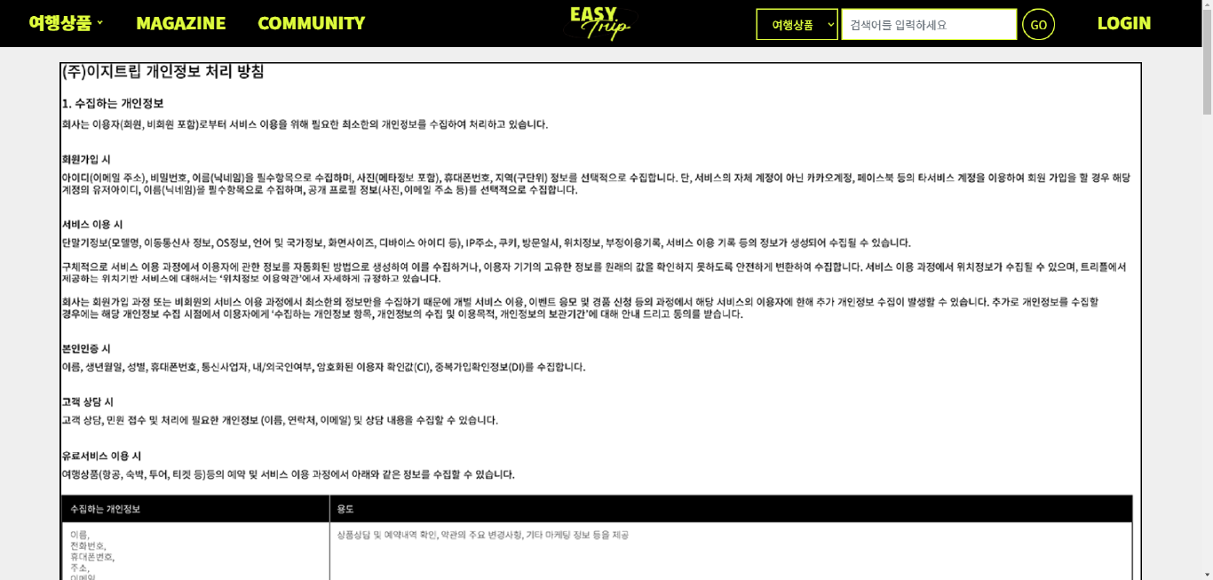
NAV & FOOTER
FOOTER
①
②
①
②

Slide 16
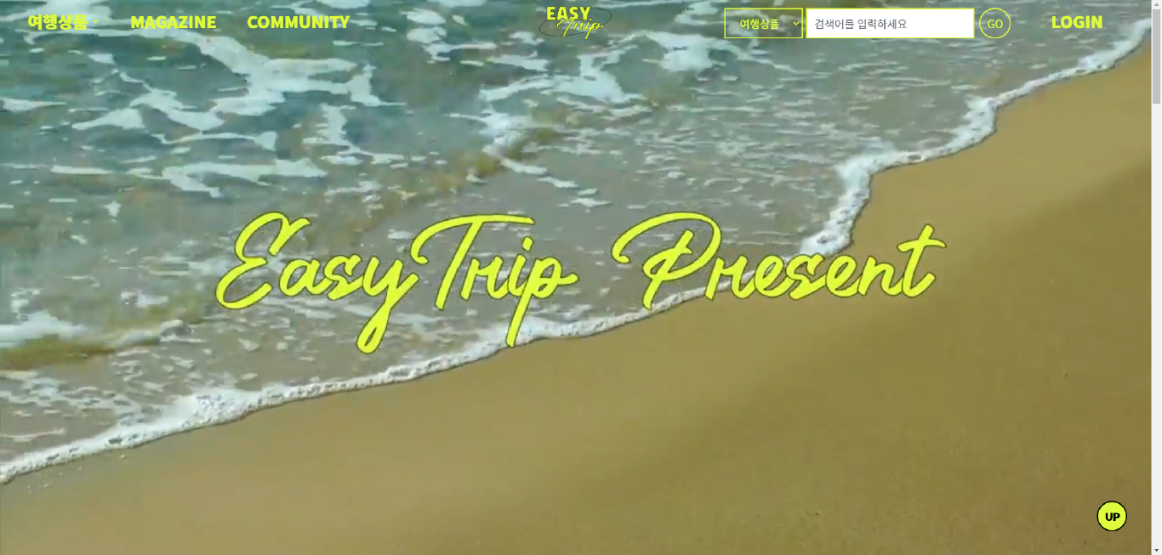
메인 화면
미디어(최상단)

Slide 17
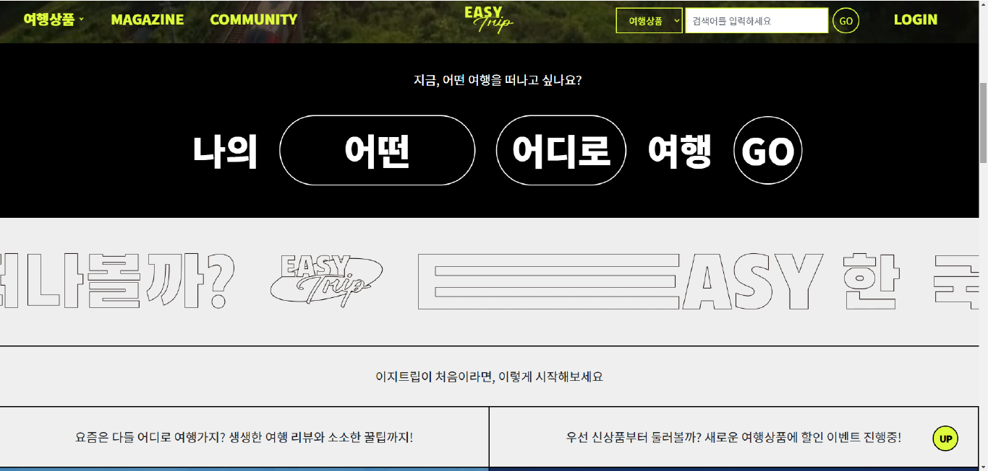
메인 화면
TAG검색

Slide 18
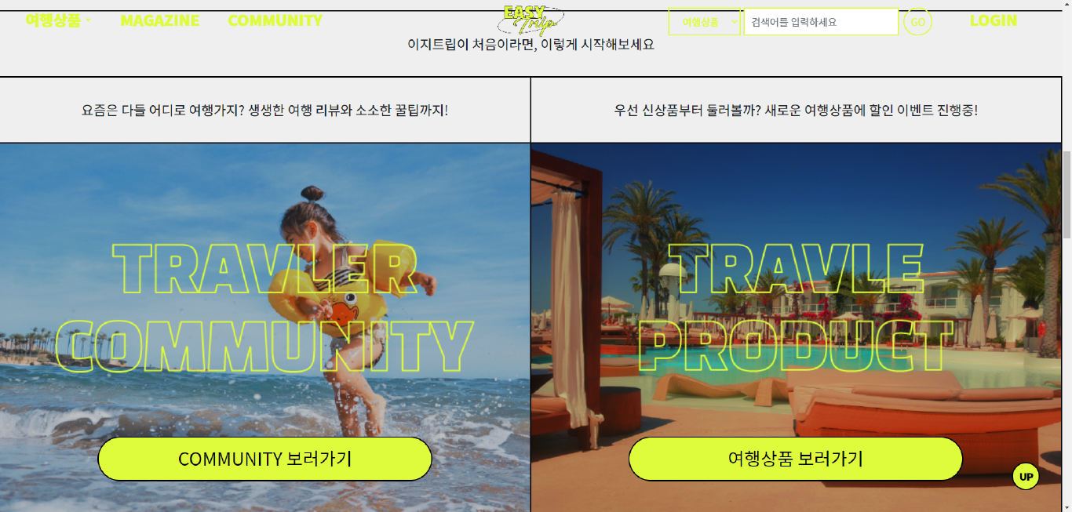
메인 화면
첫방문자 가이드

Slide 19
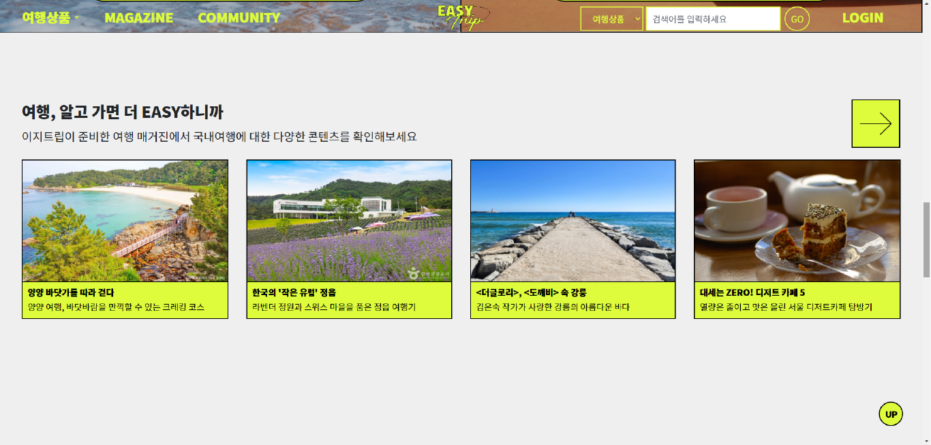
메인 화면
콘텐츠 미리보기

Slide 20
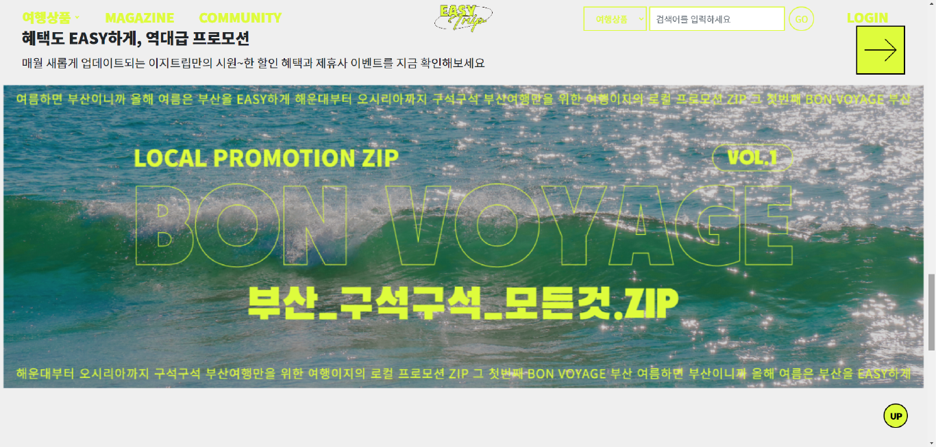
메인 화면
광고 미리보기

Slide 21
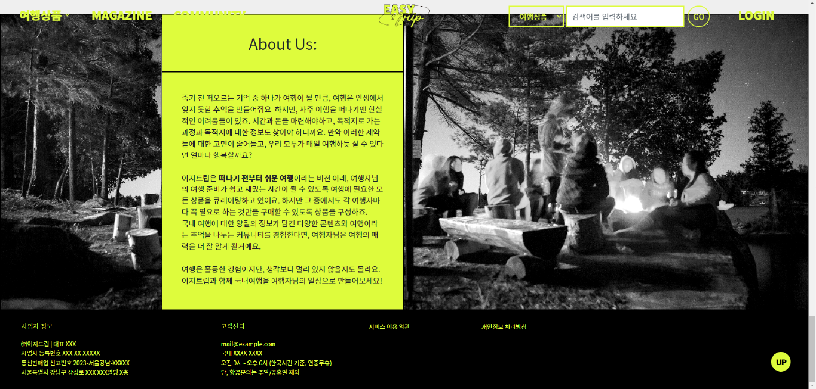
메인 화면
웹사이트 정보

Slide 22
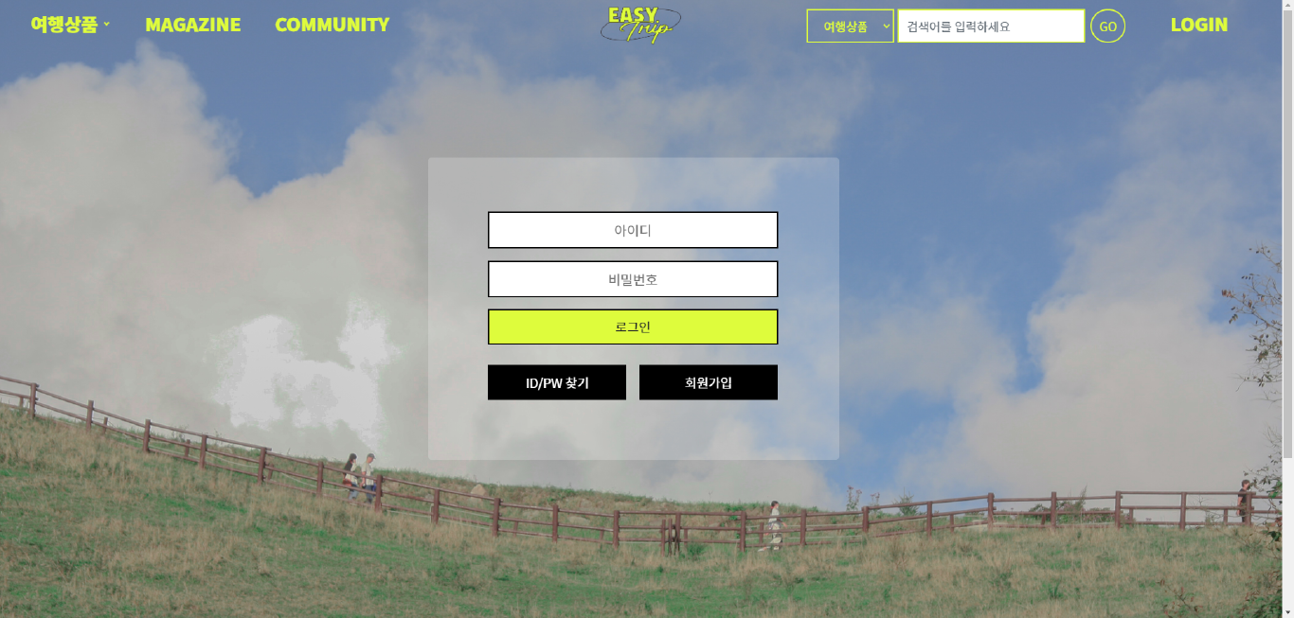
로그인
메인화면

Slide 23
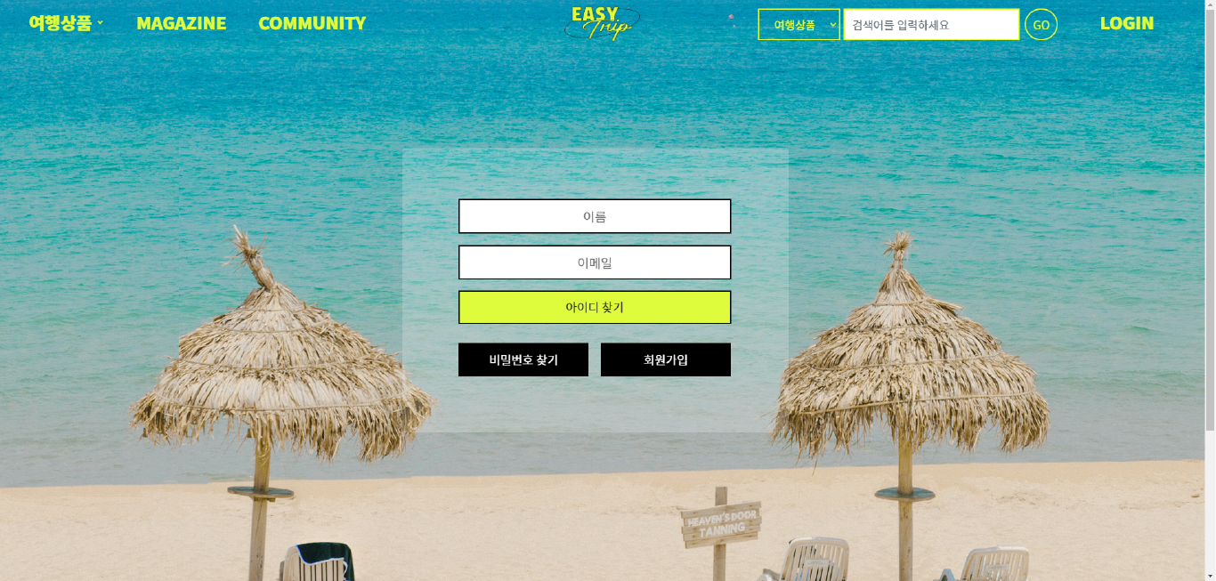
로그인
아이디 찾기

Slide 24
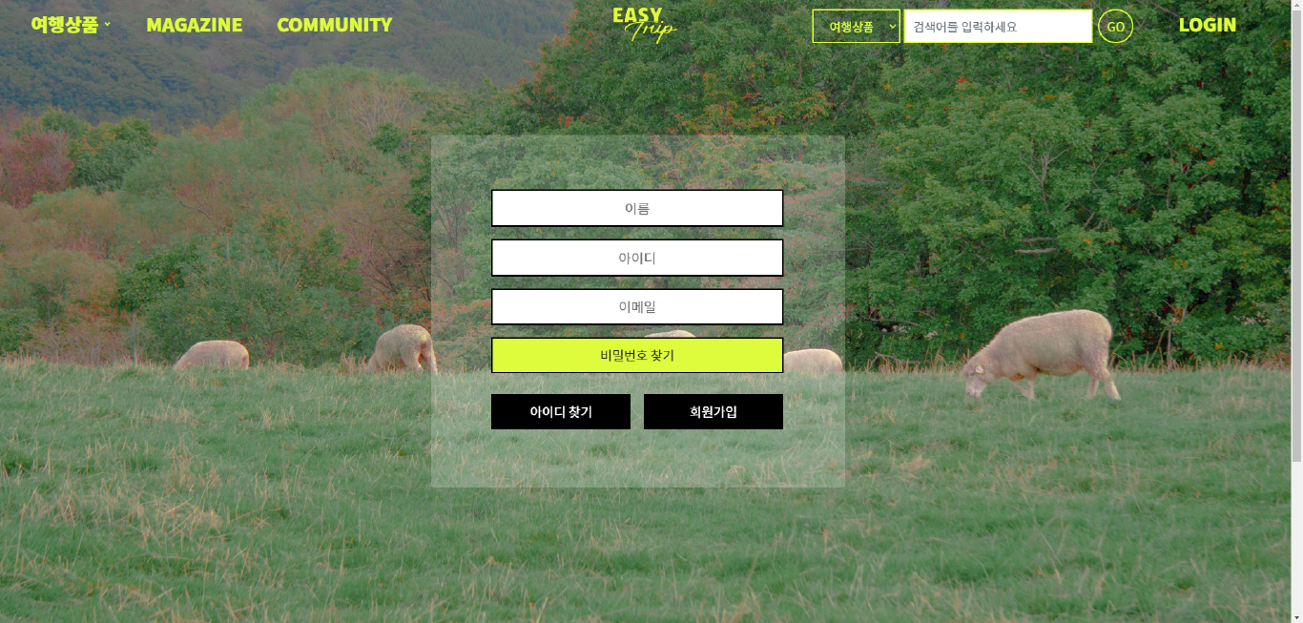
로그인
비밀번호 찾기

Slide 25
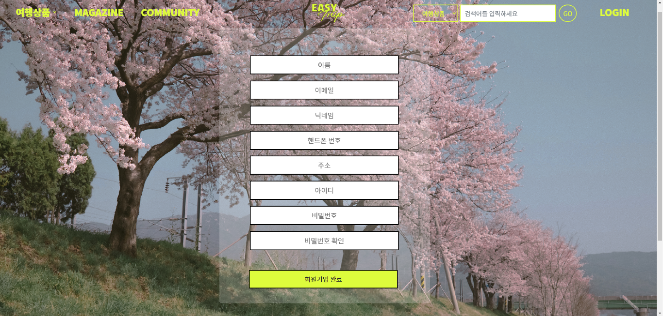
회원가입

Slide 26
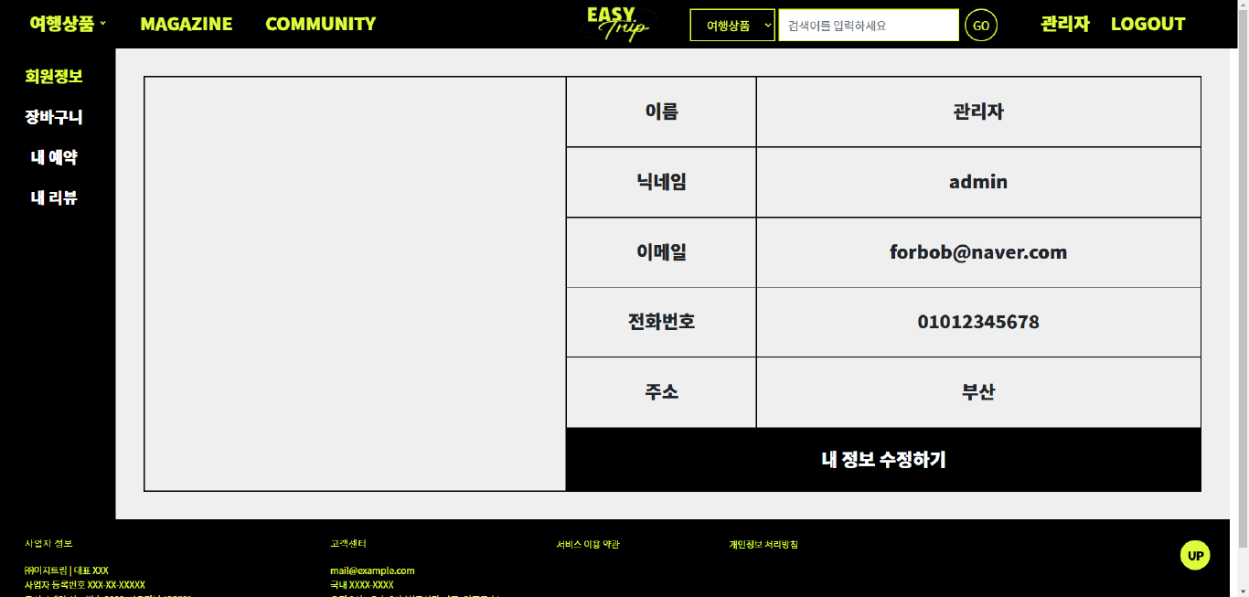
마이페이지
회원정보

Slide 27
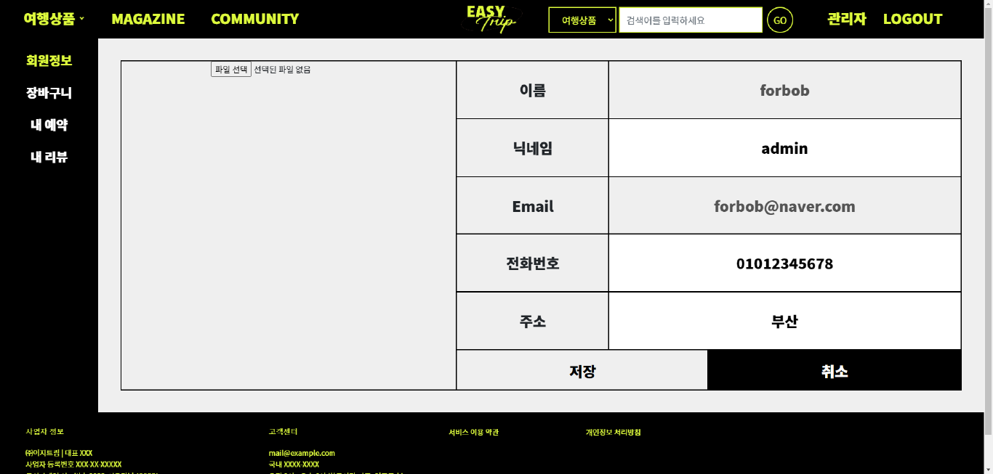
마이페이지
회원정보(수정)

Slide 28
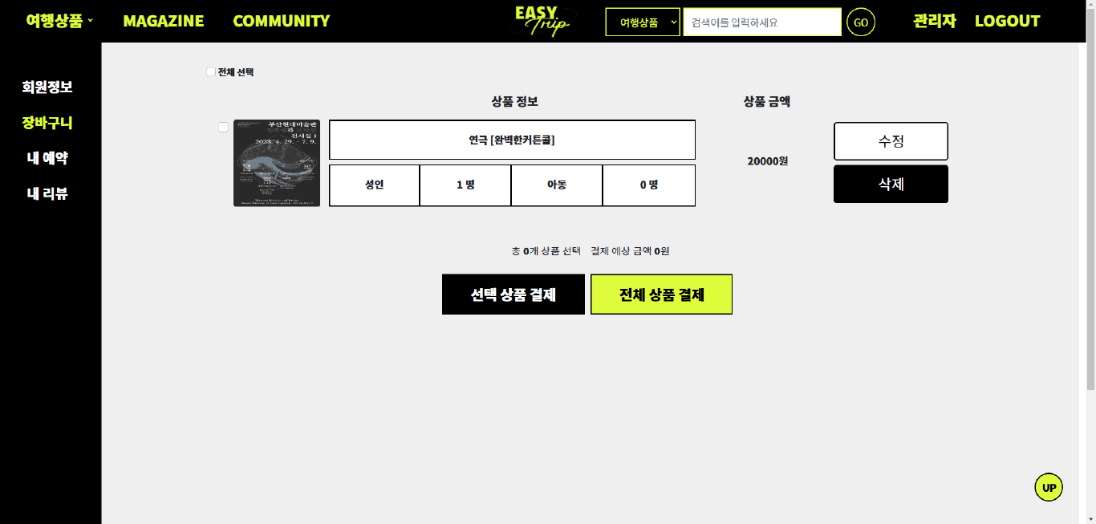
마이페이지
장바구니

Slide 29
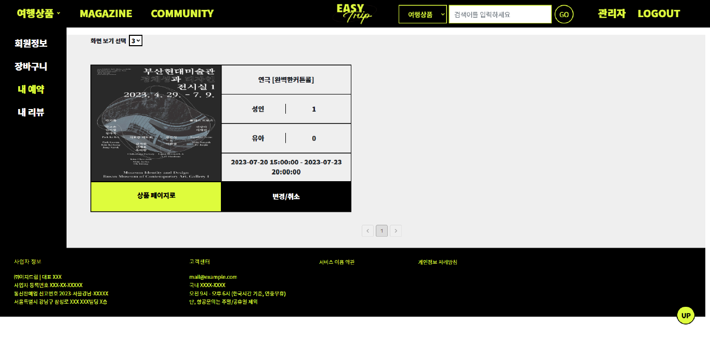
마이페이지
내 예약

Slide 30
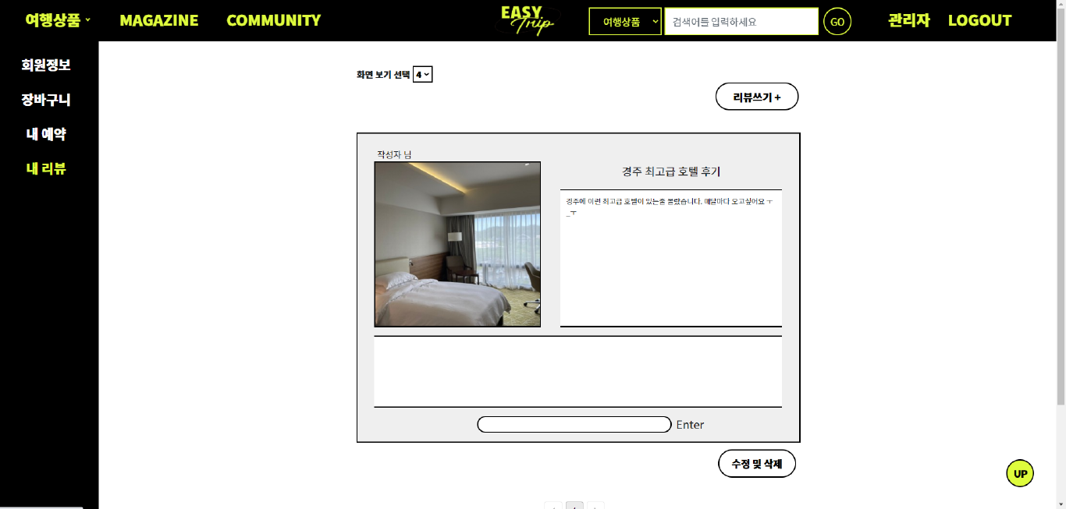
마이페이지
내 리뷰

Slide 31
여행 상품 화면
메인 화면
상품 TAG 검색
상품 TEXT 검색
상품 상세 조회 및 결제

Slide 32
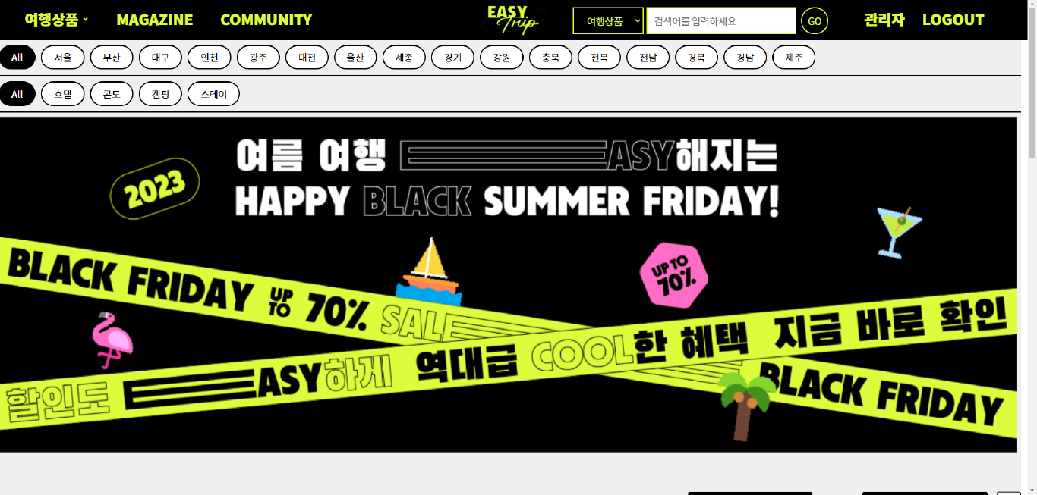
여행 상품 메인 화면

Slide 33
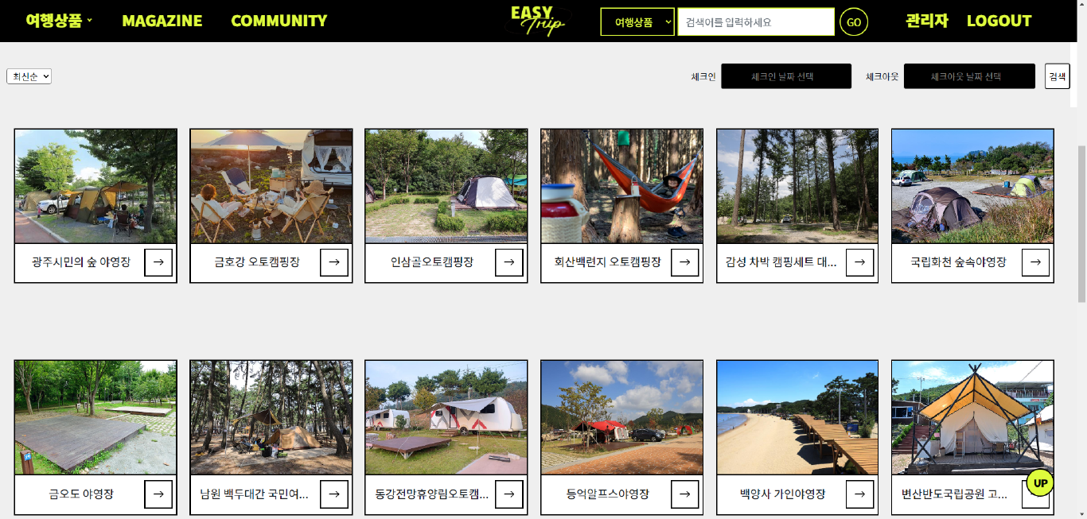
여행 상품 메인 화면

Slide 34
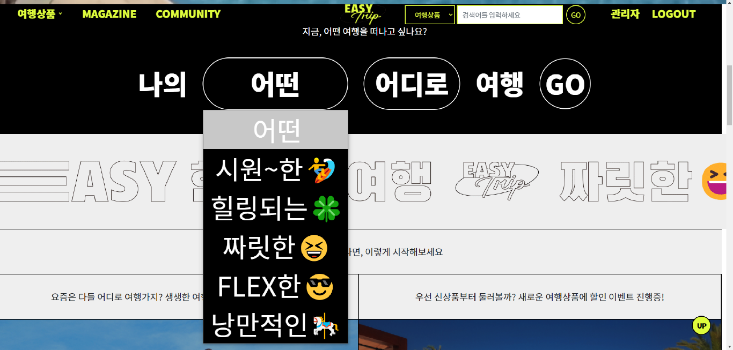
여행 상품 TAG 검색

Slide 35
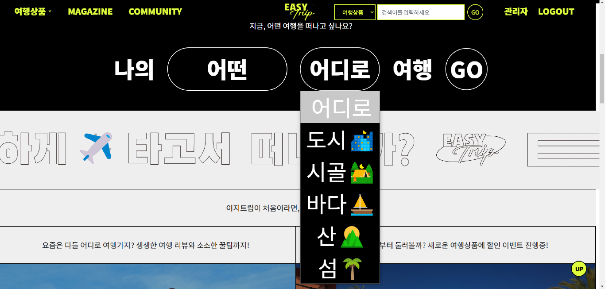
여행 상품 TAG 검색

Slide 36

여행 상품 TAG 검색

Slide 37
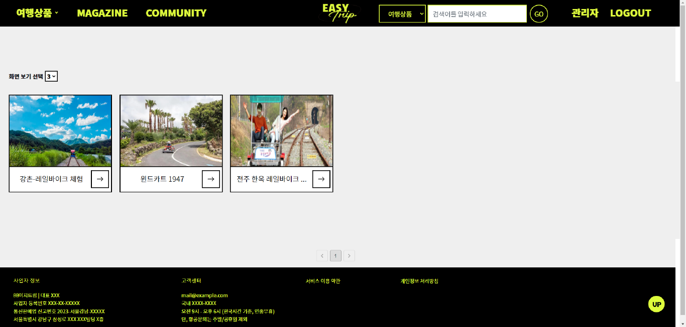
여행 상품 TAG 검색

Slide 38
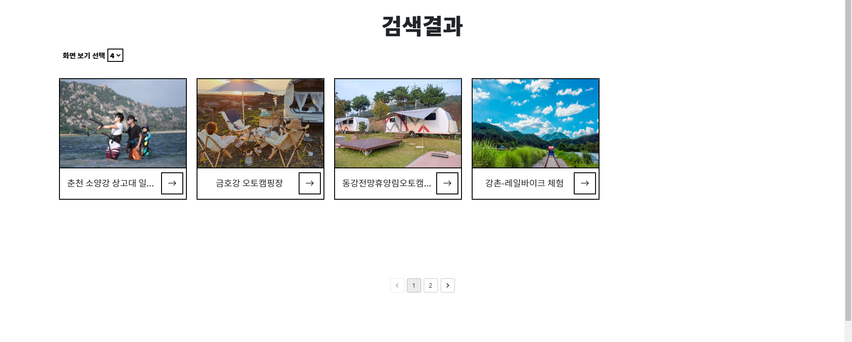
여행 상품 TEXT 검색

Slide 39
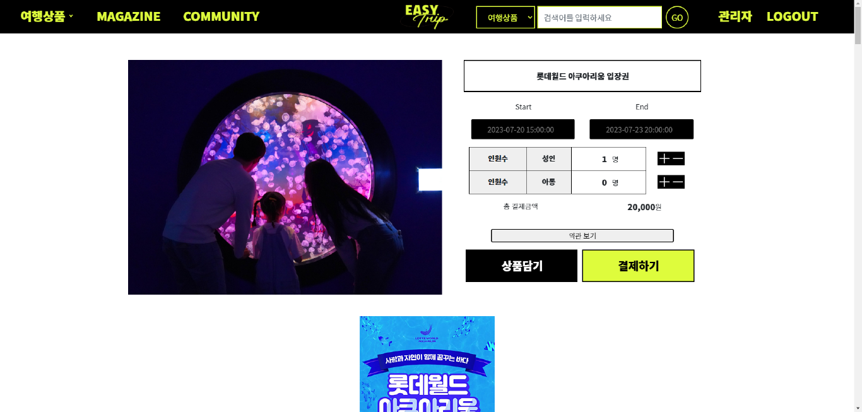
여행 상품 상세 조회 및 결제

Slide 40
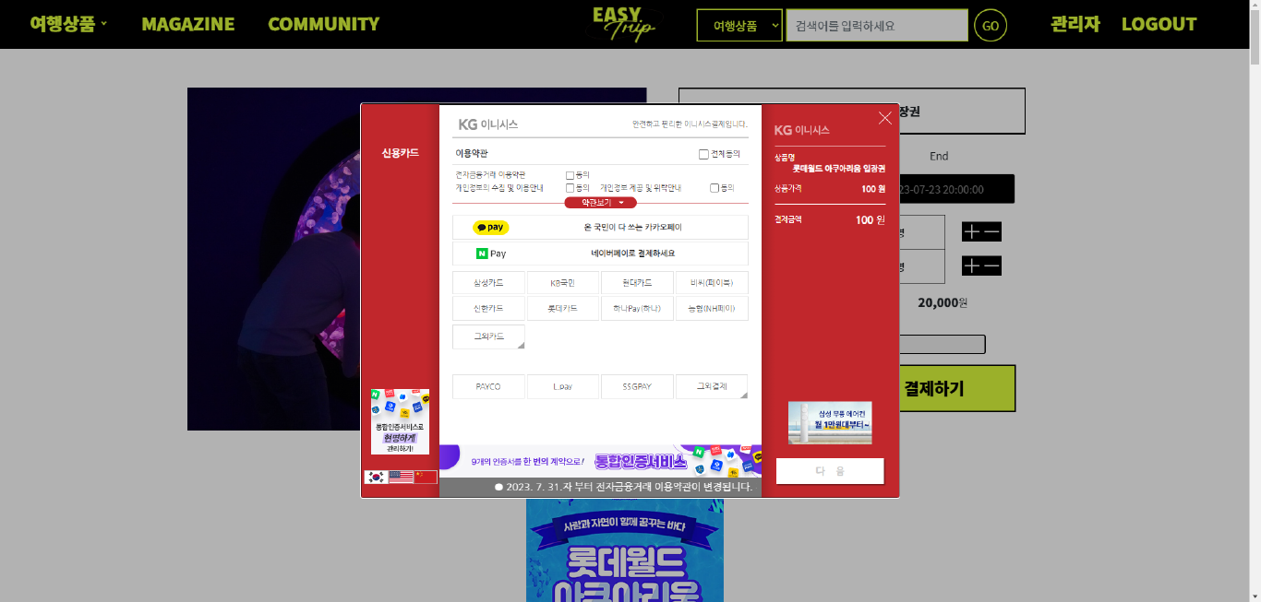
여행 상품 상세 조회 및 결제

Slide 41
커뮤니티
메인 화면
리뷰 작성

Slide 42
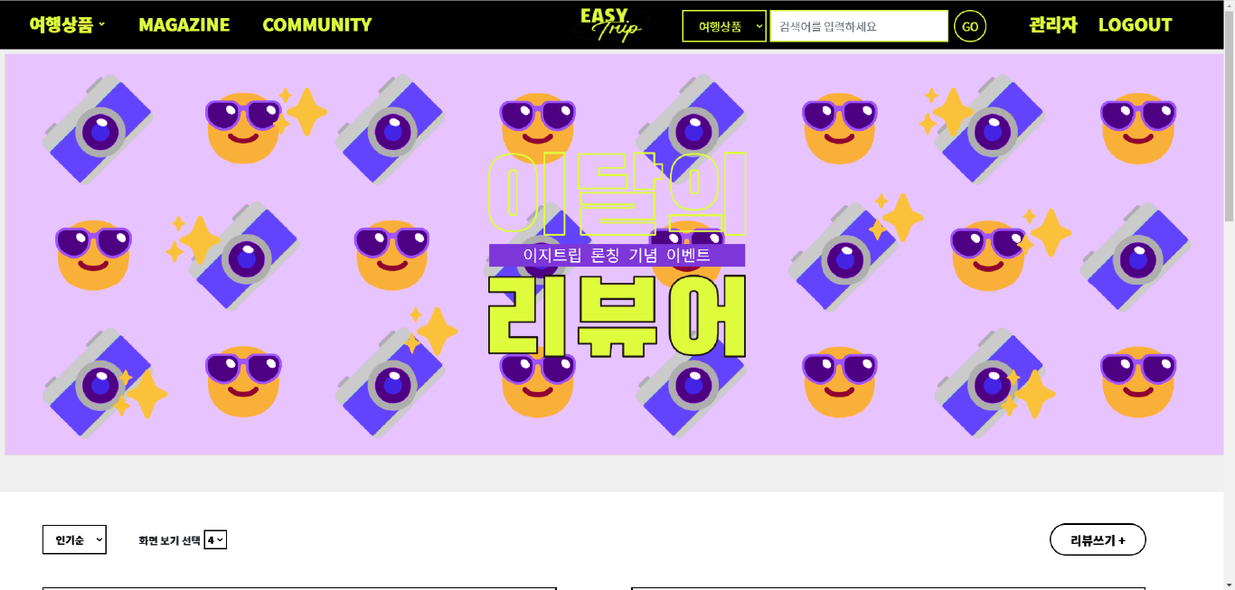
커뮤니티 메인 화면

Slide 43
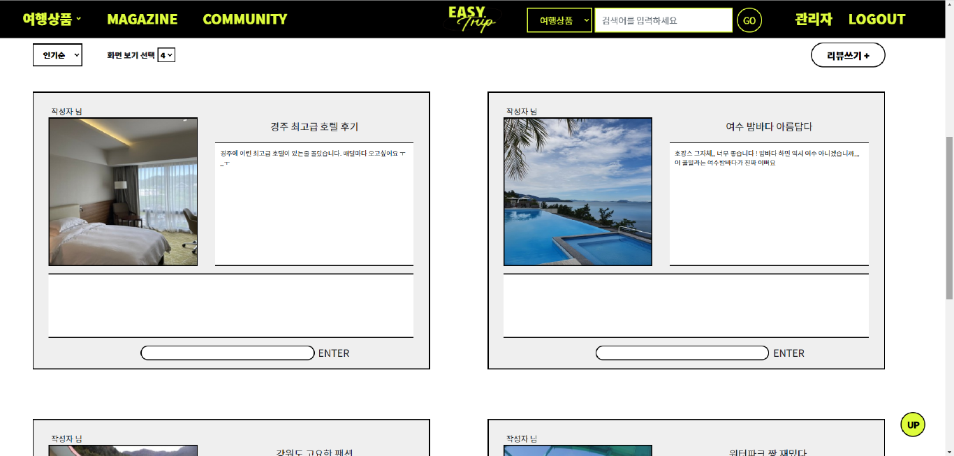
커뮤니티 메인 화면

Slide 44
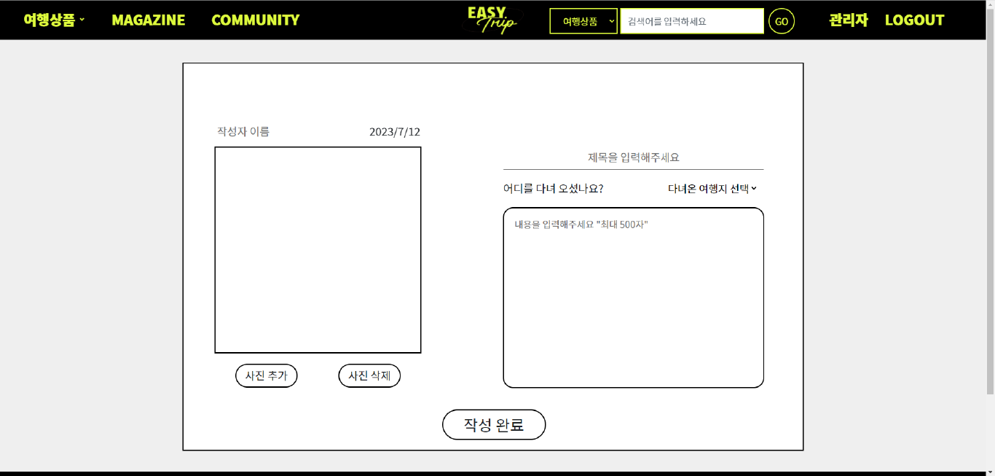
리뷰 작성

Slide 45
매거진
메인 화면
매거진 상세 조회

Slide 46
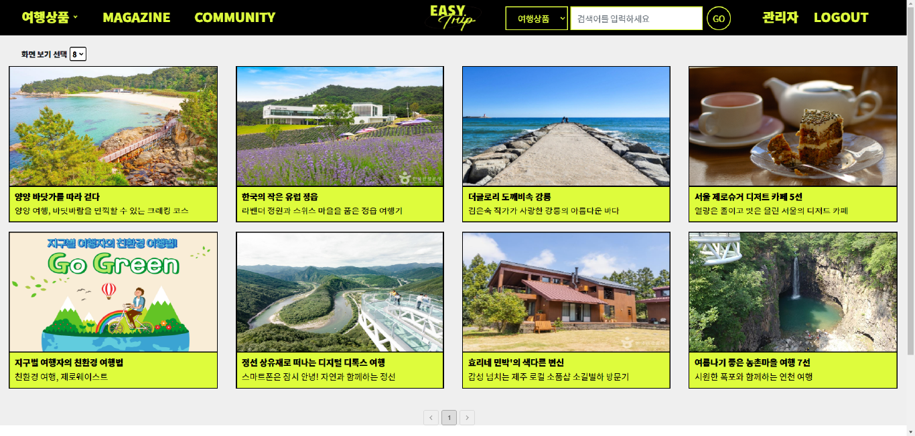
매거진 메인 화면

Slide 47
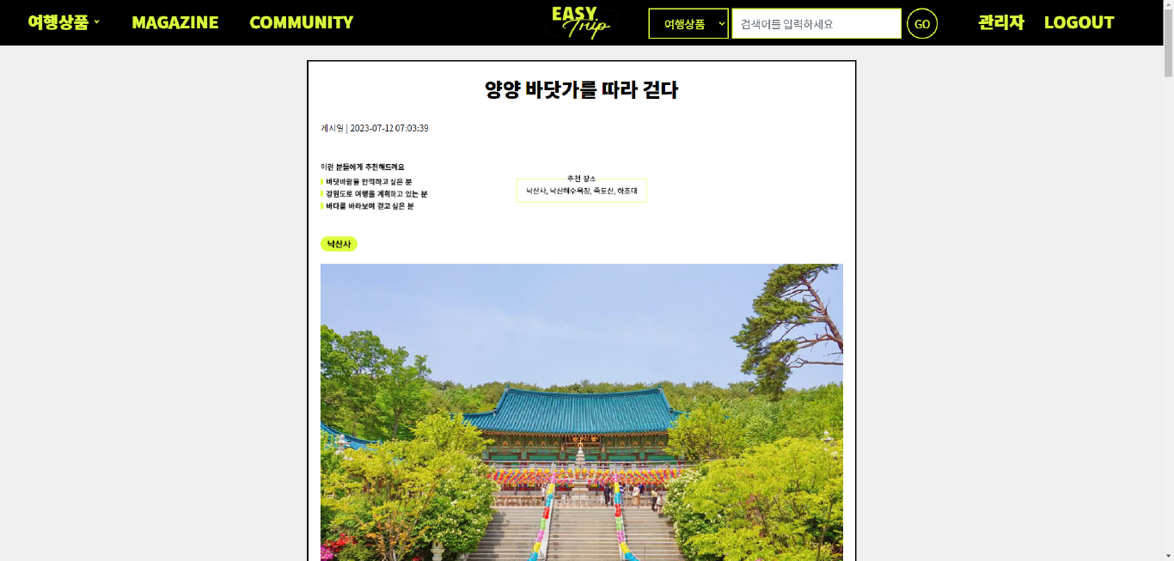
매거진 상세 조회

Slide 48
03
사업 관리 부문
형상관리
팀 조직도

Slide 49
형상 관리
설계 문서 관리
소스 형상 관리
소스 버전 관리
기타
Erdcloud, intellij, VSC, 구글드라이브 이용
Erdcloud, intellij, VSC, 구글드라이브 이용
구글드라이브 이용
회의 문건 등, 안내 및 공유 건은 카카오톡 이용

Slide 50
팀 조직도
김윤형
김다은
박효선
서지형
김민성
김준현
BACK END
PROJECT MANAGER
FRONT END
PROJECT MANAGER
BACK END
FRONT END
& BACK END
FRONT END
FRONT END
ASSISTANT

Slide 51
04
통합 구현 테스트
테스트 시나리오 별
사용자 화면 테스트

Slide 52
Thank you!
Does anyone have any questions?
Please keep this slide for attribution

